Slide 1
Przedsiębiorstwo Informatyki "ETOB-RES" Sp. z o.o.
Rzeszów, ul. Szarych Szeregów 5
www.etobres.pl

Slide 2
Wiarygodny partner w rozwiązaniach informatycznych
Gospodarka Odpadami

Slide 3
Deklaracje:
Prowadzenie kartoteki mieszkańców
Rejestracja deklaracji,
Integracja z edytorami tekstu w zakresie tworzenia szablonów deklaracji i edytowania ich treści,
Możliwość rejestracji korekt deklaracji,
Historyczne przechowywanie informacji o deklaracjach i ich korektach,
Automatyczne wpisywanie numeru deklaracji na dokumencie naliczającym opłaty za odbieranie odpadów,
Wystawienie wezwań do złożenia deklaracji lub wyjaśnień.

Slide 4
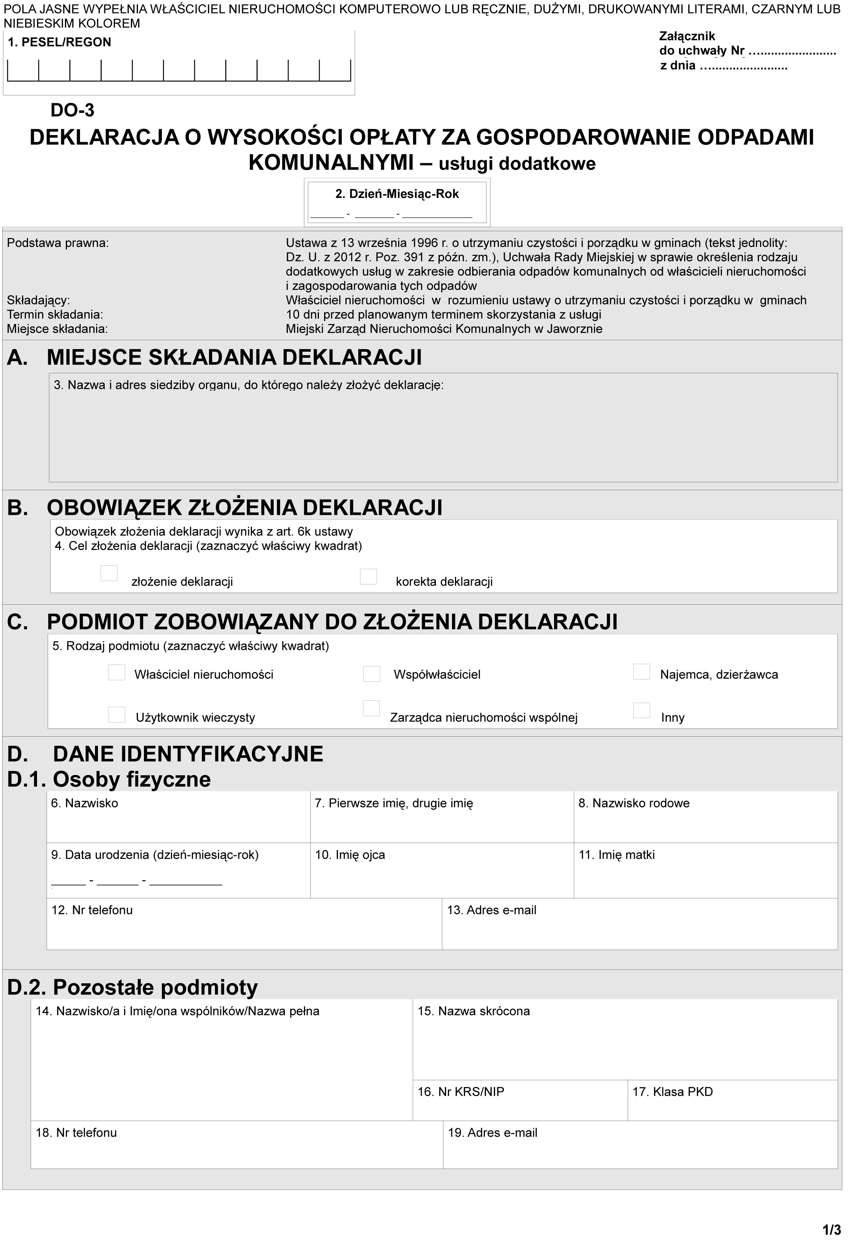

Slide 5
Naliczanie opłat:
Naliczanie opłat na podstawie zdefiniowanych stawek.
Możliwość naliczania opłat:
-wg ilości zamieszkałych osób,
-wg zużycia wody,
-od powierzchni nieruchomości,
-proporcjonalnie do ilości odbiorców.
Możliwość wprowadzania indywidualnych ulg

Slide 6
Decyzje:
Generowanie decyzji w sprawie określenia wysokości
zobowiązania,
Integracja z edytorami tekstu w zakresie tworzenia szablonów decyzji i edytowania ich treści,
Automatyczna numeracja decyzji,
Automatyczna dekretacja.
Windykacja:
Prowadzenie rozrachunków dotyczących należności,
Automatyczne rozliczanie rozrachunków,
Obsługa not odsetkowych, wezwań do zapłaty, potwierdzeń sald,
Badanie struktury zadłużenia według dowolnych okresów przeterminowania,
Obsługa różnych zapłat: pełne, częściowe, przedpłaty,
Analiza rozrachunków na dowolny dzień, przedziały czasowe, wg terminów płatności, nieuregulowanych itp.

Slide 7
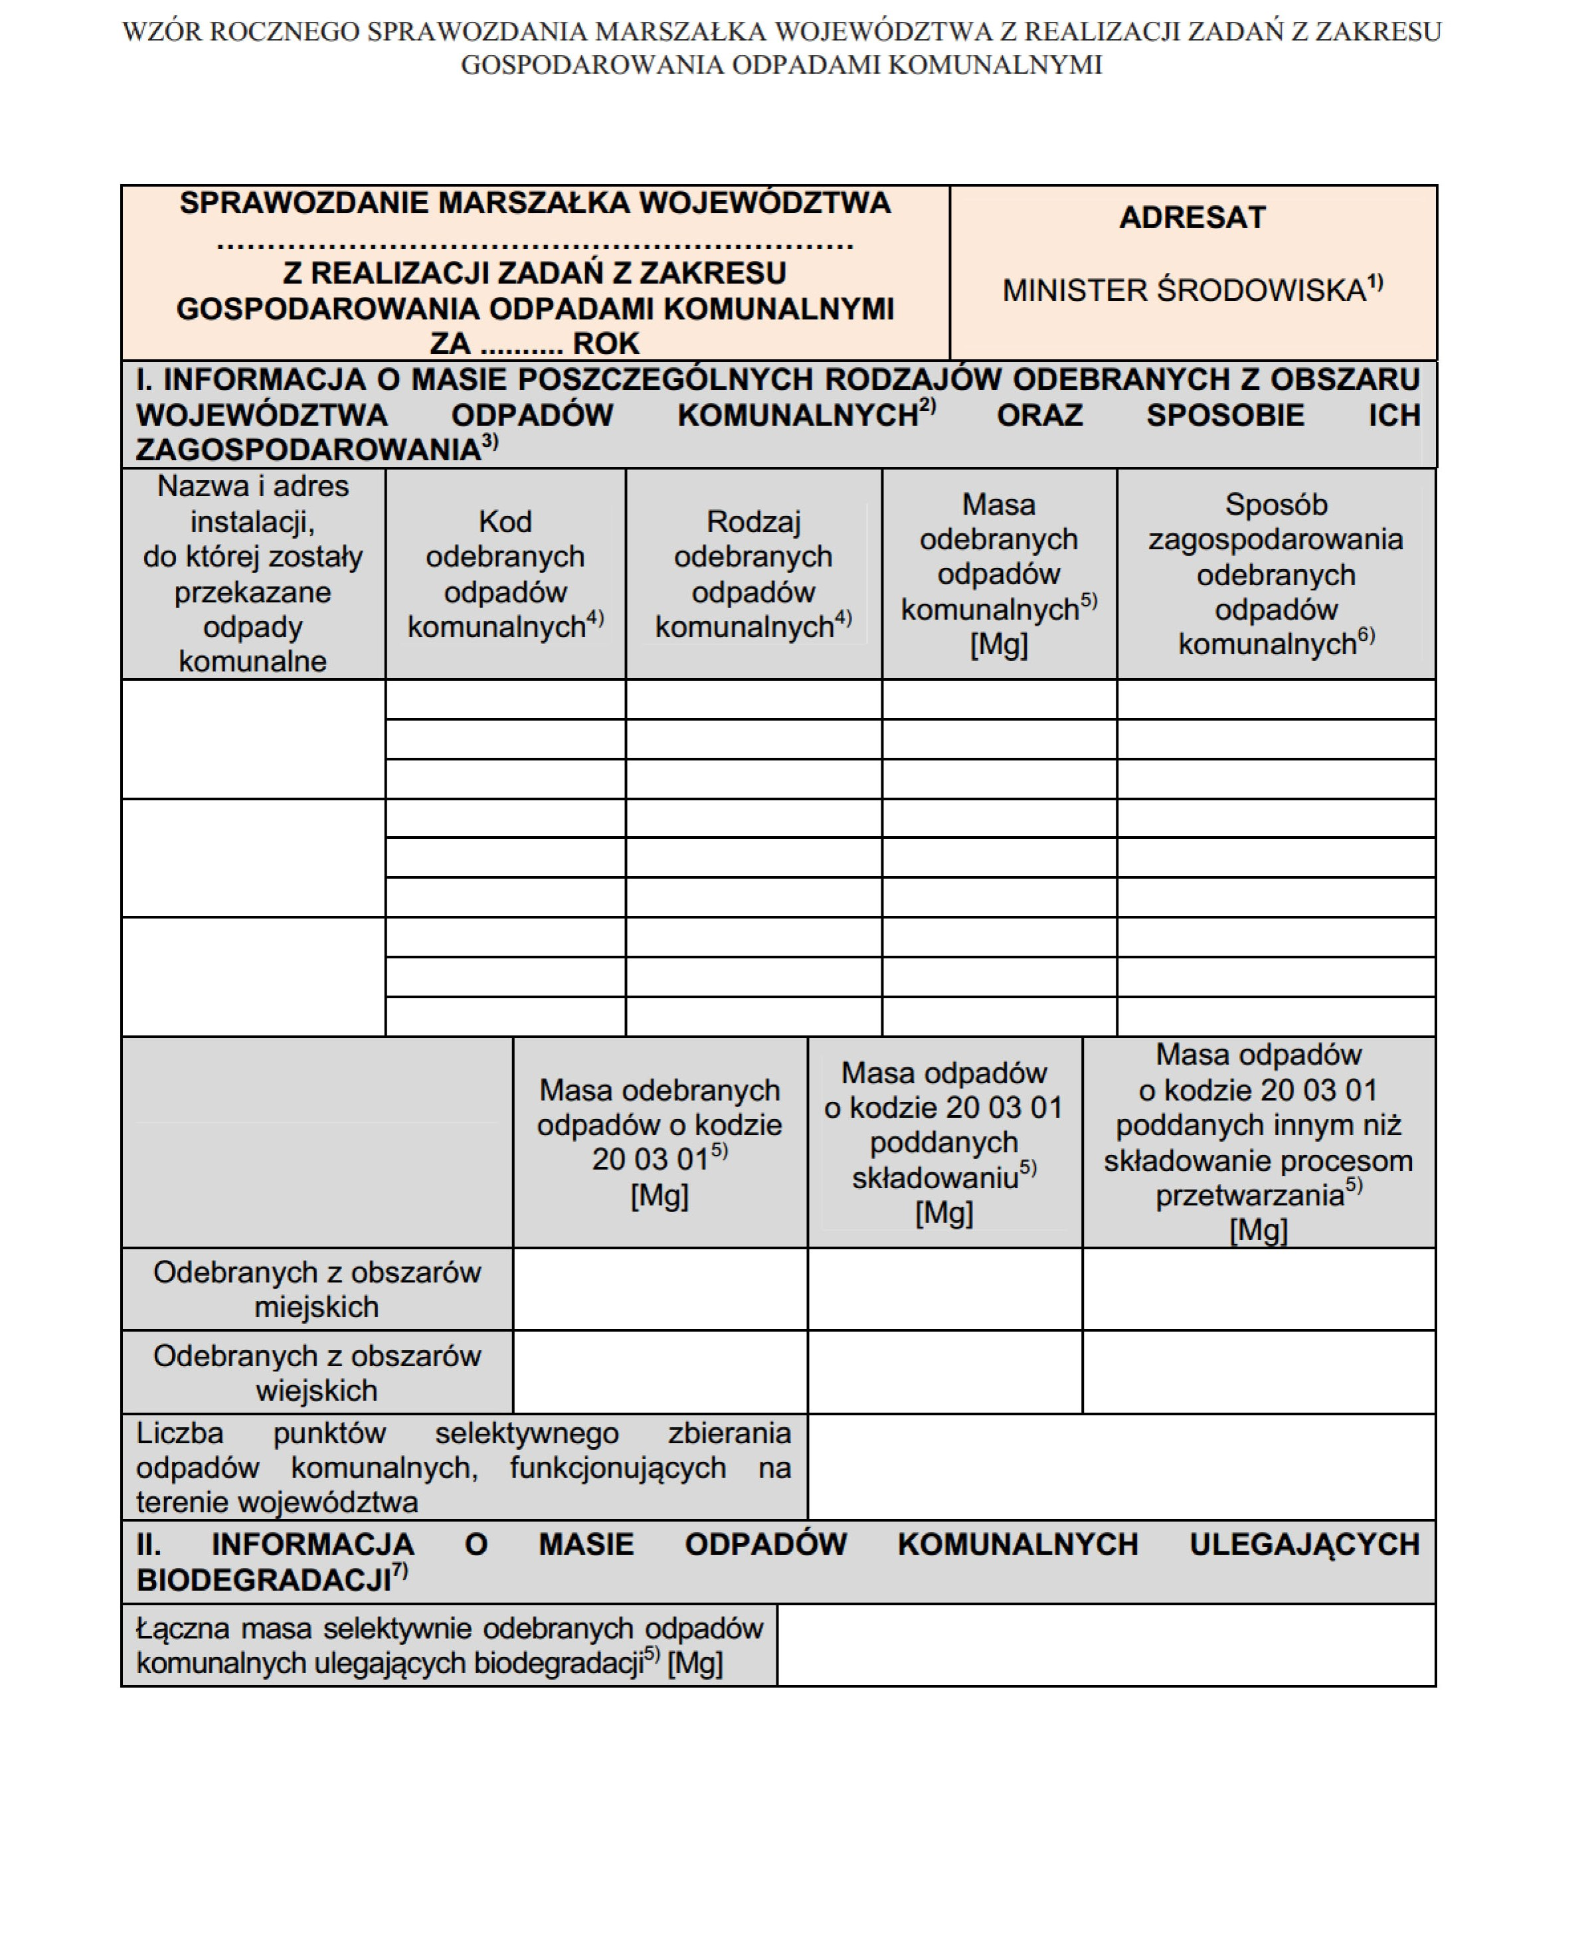
Wydruki
Przygotowanie danych do sprawozdania
wójta, burmistrza, prezydenta z realizacji
zadań w zakresie gospodarowania
odpadami komunalnymi.
Zestawienia analityczno-weryfikujące

Slide 8
O Firmie
Osiągnięcia
Przedsiębiorstwo Informatyki "ETOB-RES" Sp. z o.o.
35-114 Rzeszów, ul. Szarych Szeregów 5
tel 17 860 37 00
fax 17 860 37 12
etobres@etobres.pl
Klienci
Oferta
Kontakt
Home

